Slide 1
Муниципальное бюджетное дошкольное образовательное учреждение «Детский сад комбинированного вида №1 им. Крупской»
с. Красногвардейское МО «Красногвардейский район
Мастер -класс
«Многофункциональные дидактические игры
как средство познавательного развития детей с ОВЗ».
Учитель-дефектолог: Янбухтина О.В.

Slide 2
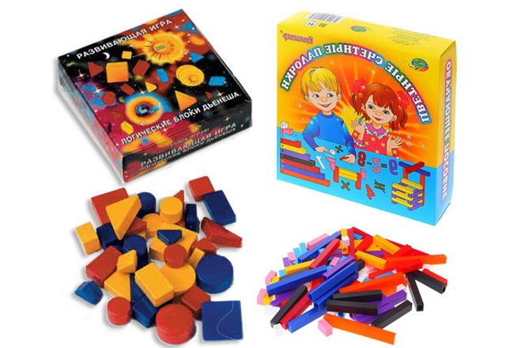
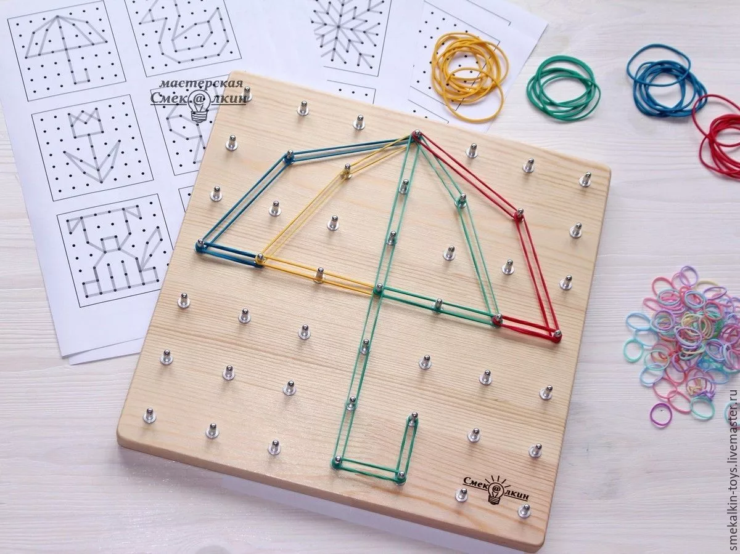
Цель: повышение профессионального мастерства педагогов в процессе активного педагогического общения по освоению игровой технологии с использованием палочек Кюизенера, блоков Дьенеша и Геоборда.
Задачи:
-расширять знания педагогов о дидактических играх;
-познакомить педагогов с опытом работы по применению дидактических игр;
-вовлечь педагогов в практическую деятельность по созданию познавательной сказки используя предлагаемые пособия.

Slide 3
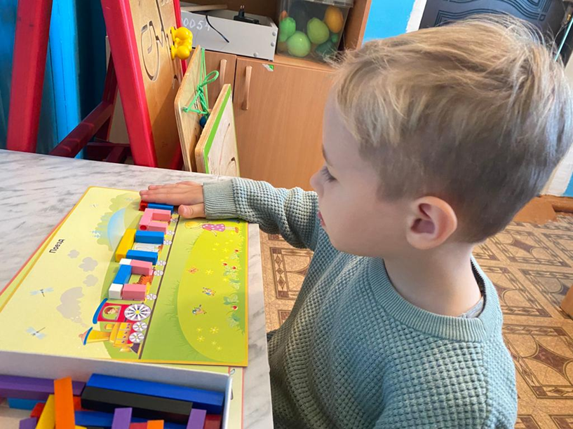
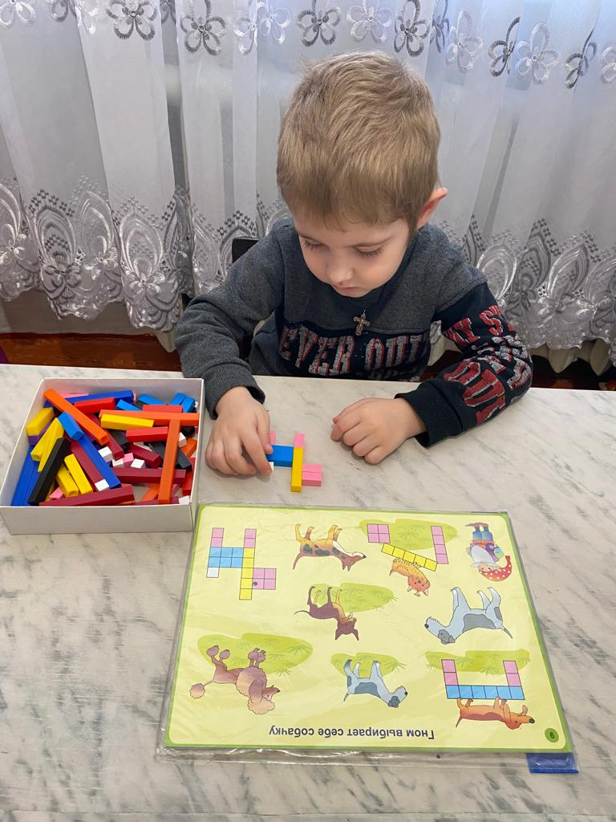
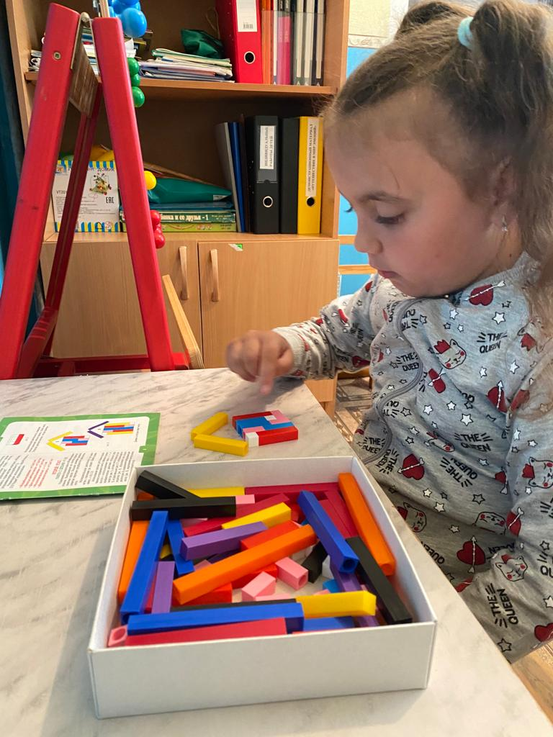
Палочки Кюизенера – развиваем мышление детей

Slide 4
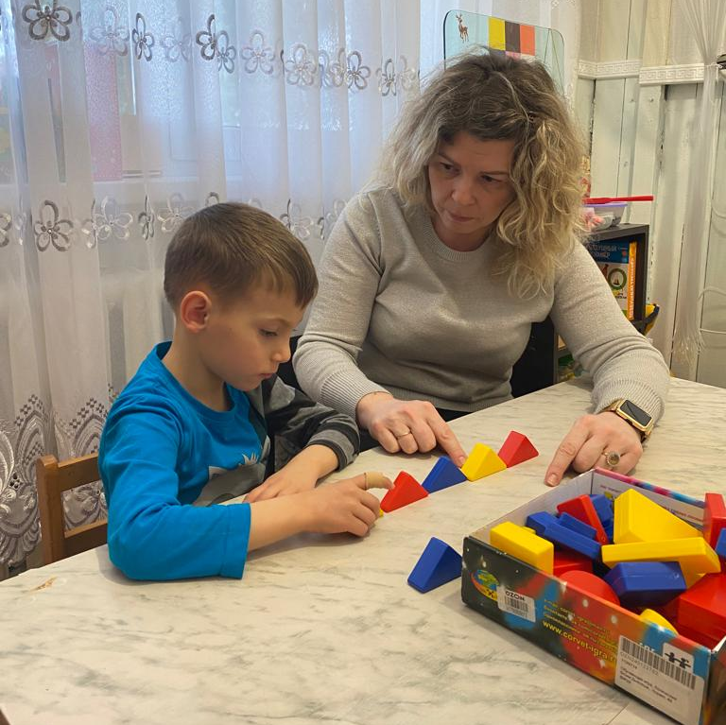
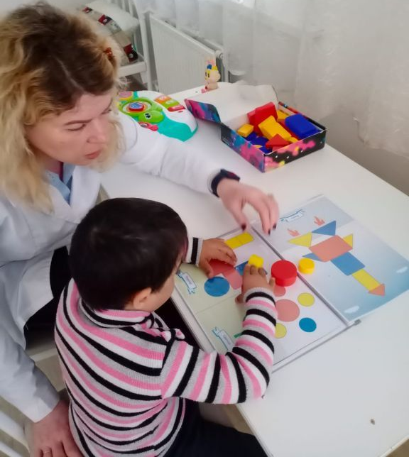
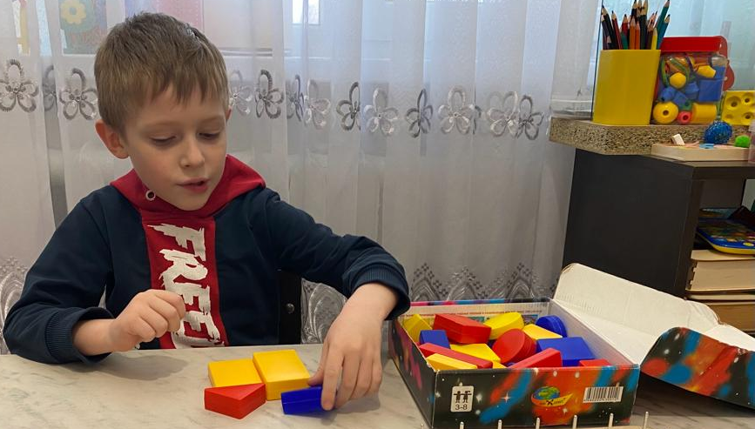
Игры с логическими блоками Дьенеша

Slide 5
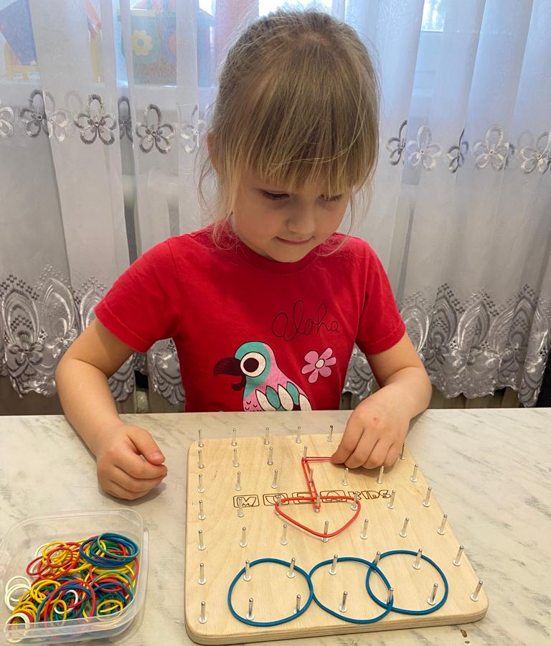
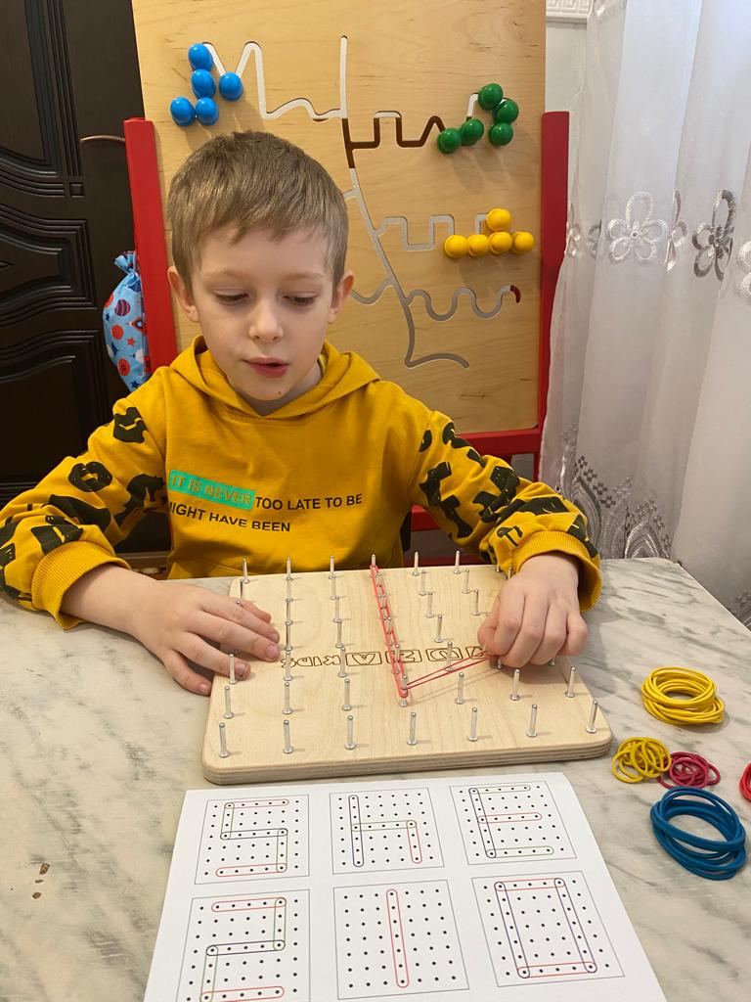
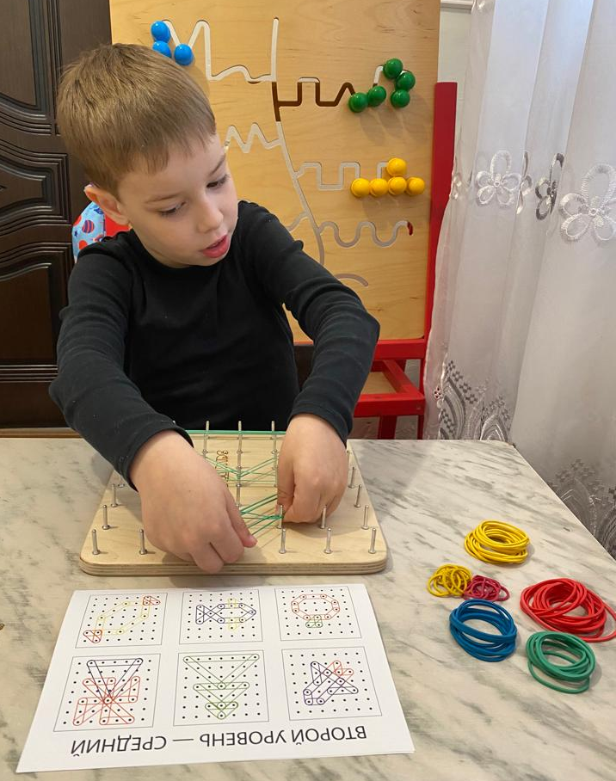
Геоборд-способствует сенсомоторному развитию

Slide 6
Развивающие альбомы

Slide 7
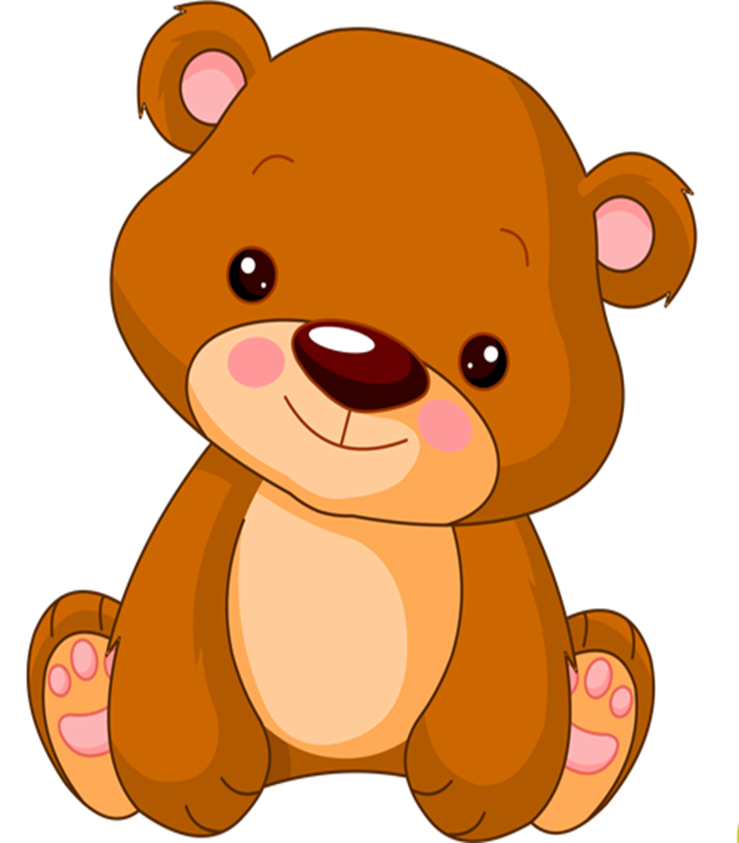

Slide 8
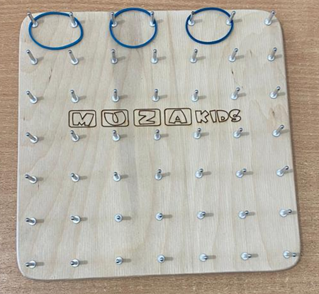

Slide 11
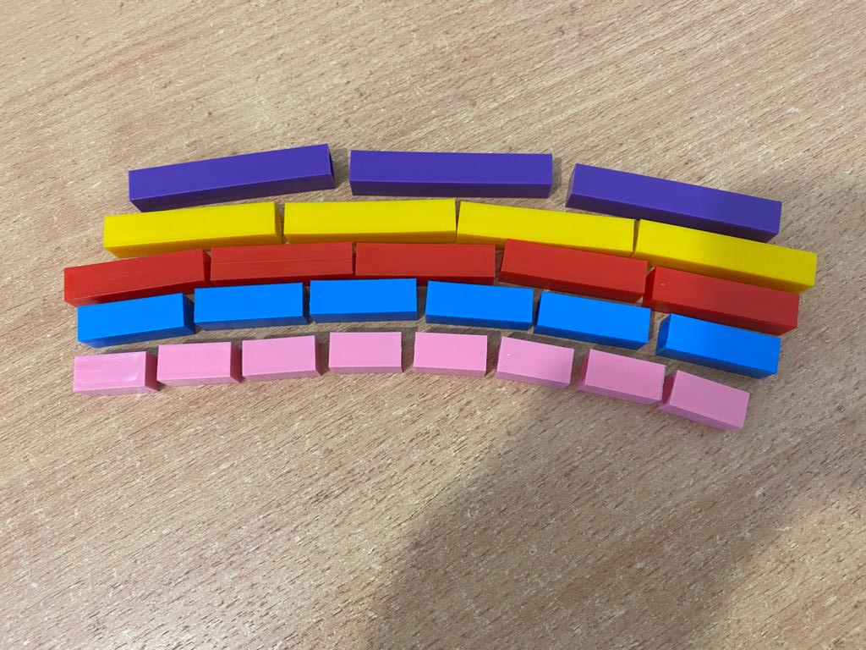
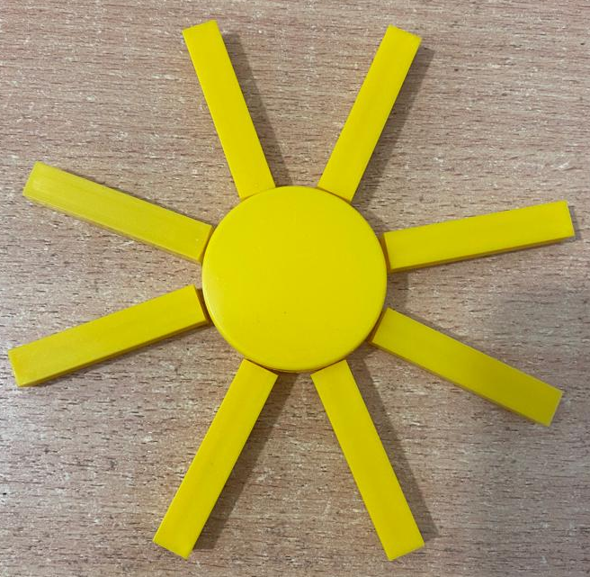

Slide 12
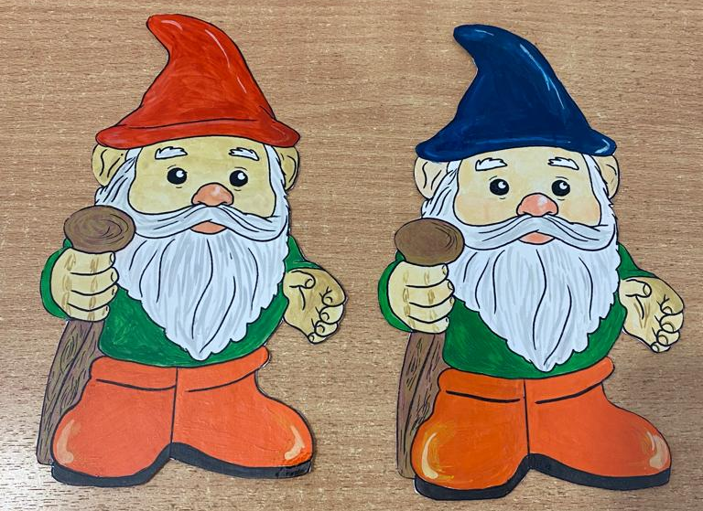
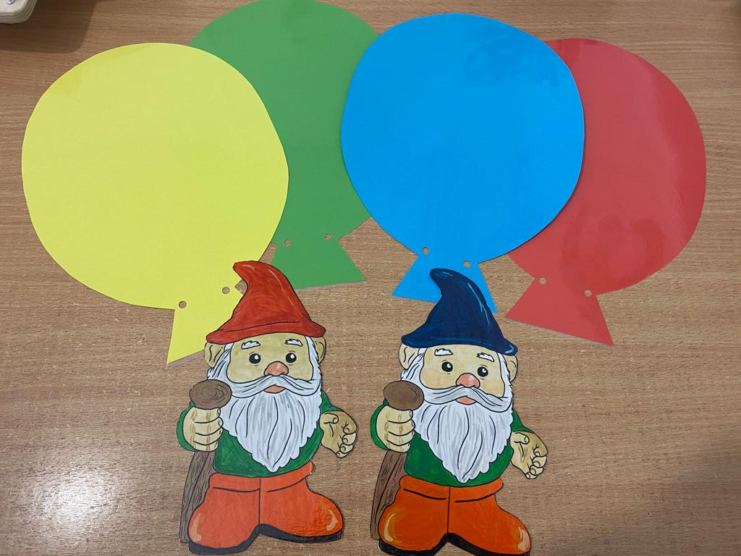

Slide 13
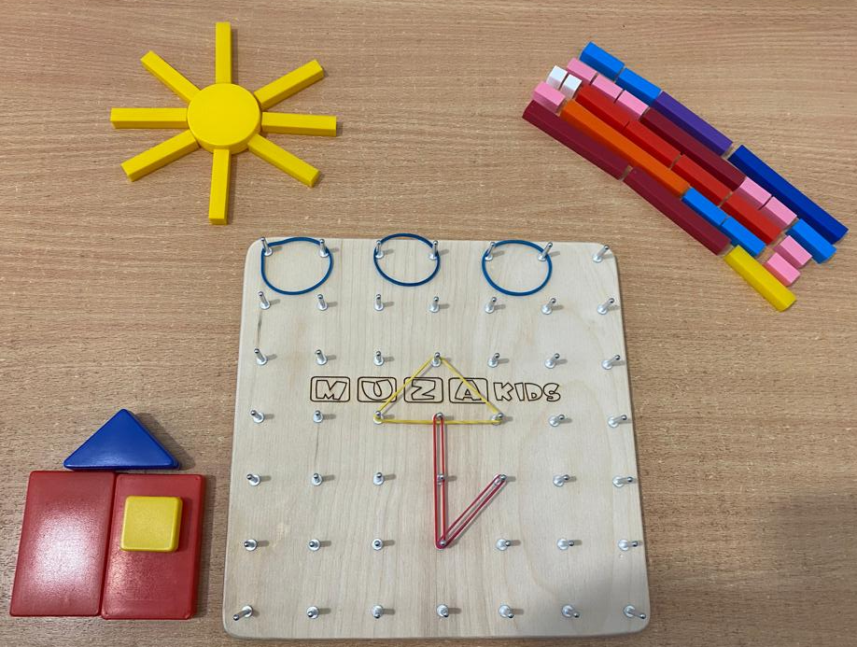
Народная пословица гласит:
«Я слышу-и забываю, я вижу-и я запоминаю, я делаю-и я понимаю»

Slide 14
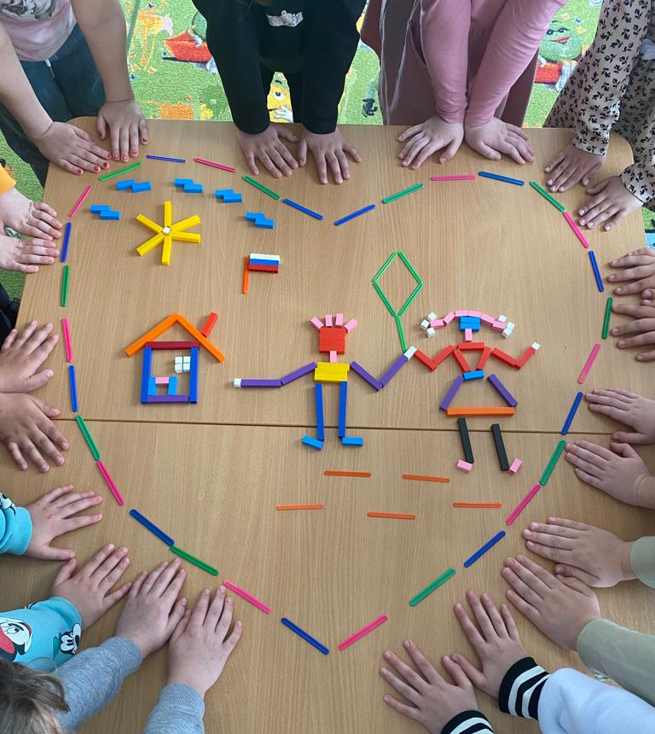
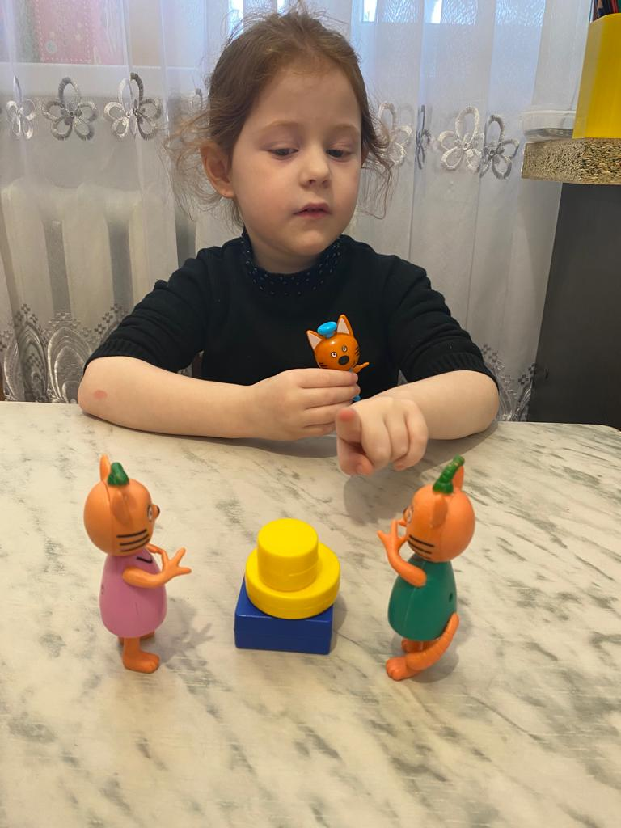
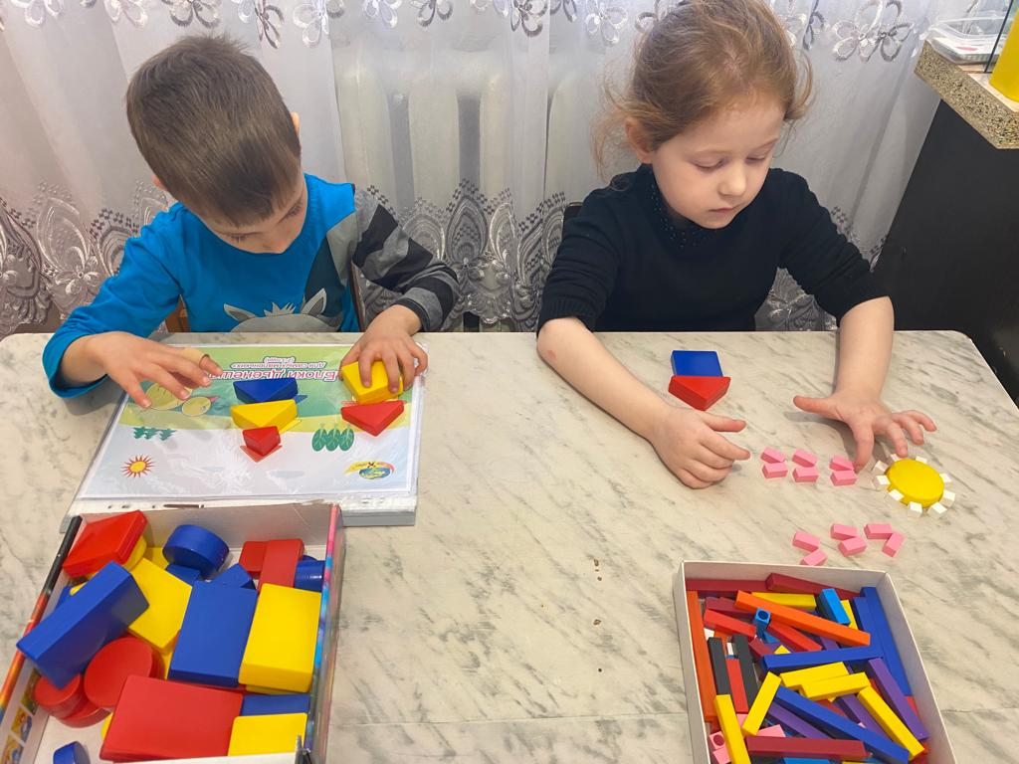
Решая несложные развивающие игровые задания дети радуются своим результатам и достижениям.
А хорошее настроение – это залог успешного развития.

Slide 15
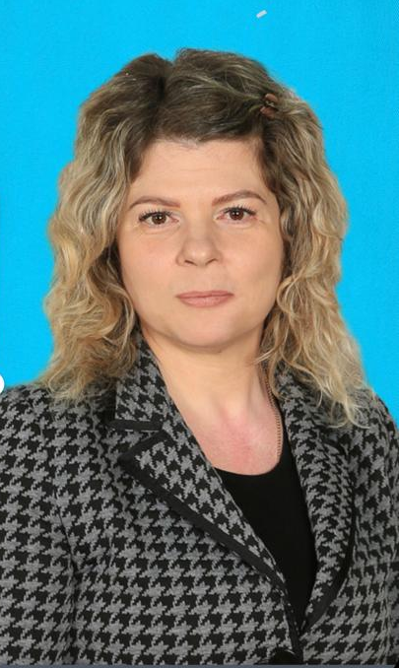
«Игра не пустая забава. Она необходима для счастья детей, для их здоровья и правильного развития».
Д.В.Менджерицкая
Телефон:+79284125976
Эл.почта: olga-janbuhtina@rambler.ru
Сайт ДОУ:https://dousad1.tvoysadik.ru

